Slide 1


Аналіз продажів меблевої фабрики
2025 рік
Мета
Дослідити наступні питання:
Динаміка продажів та прибутку по місяцях;
Розподіл заказів по фабриках;
Як відрізняється динаміка продажів між регіонами;
Динаміка по контрагентах;
Яка номенклатура формує основний дохід (ABC-аналіз)

Slide 2
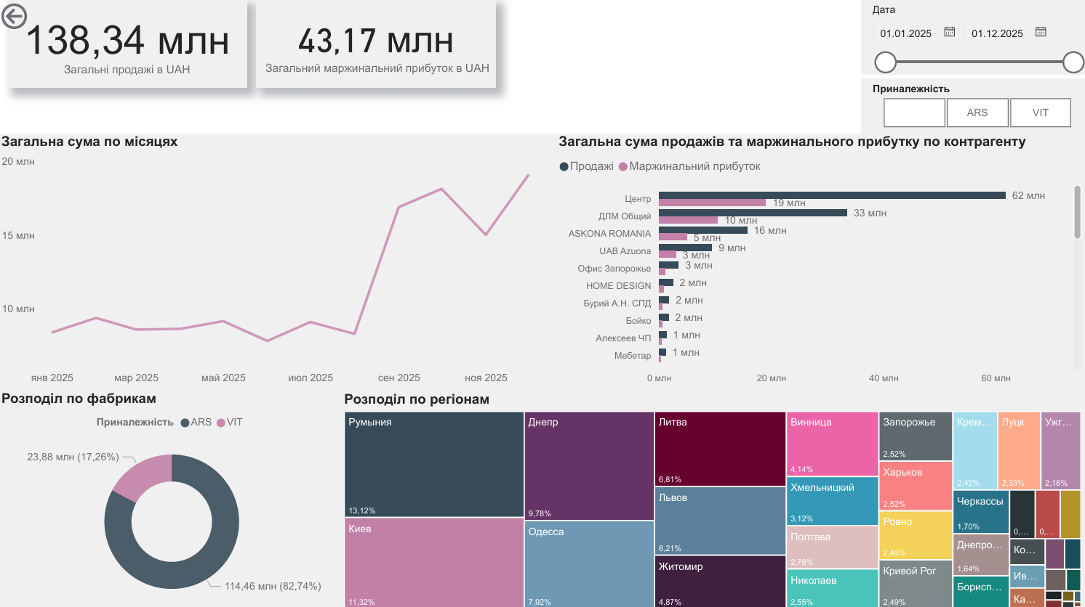

Slide 3
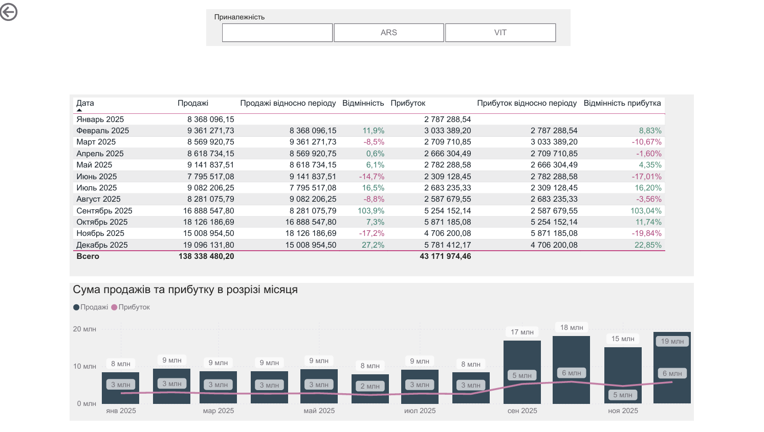

Slide 4
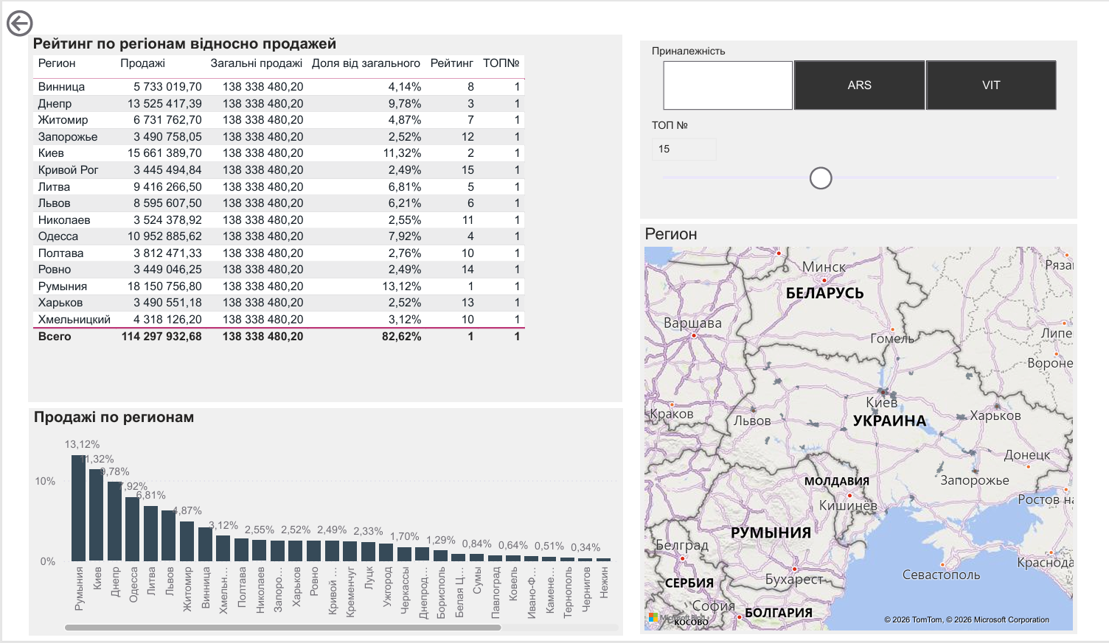

Slide 5
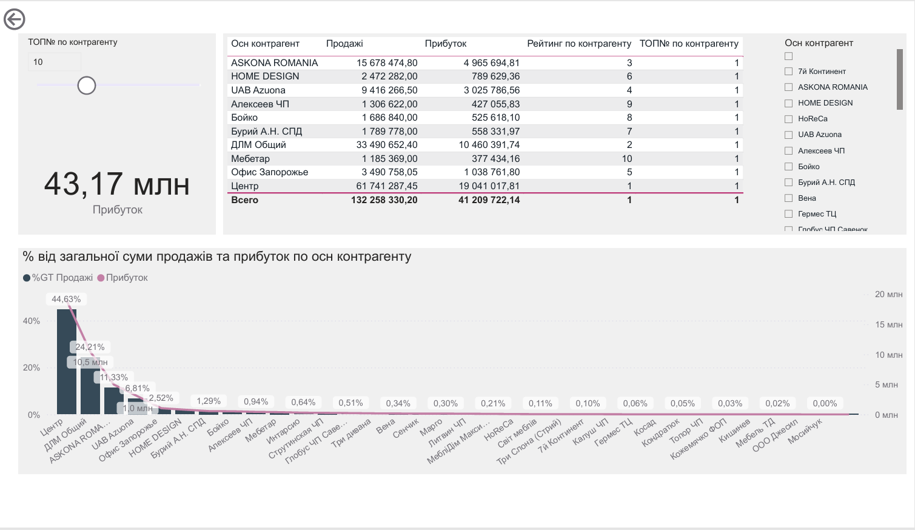

Slide 6
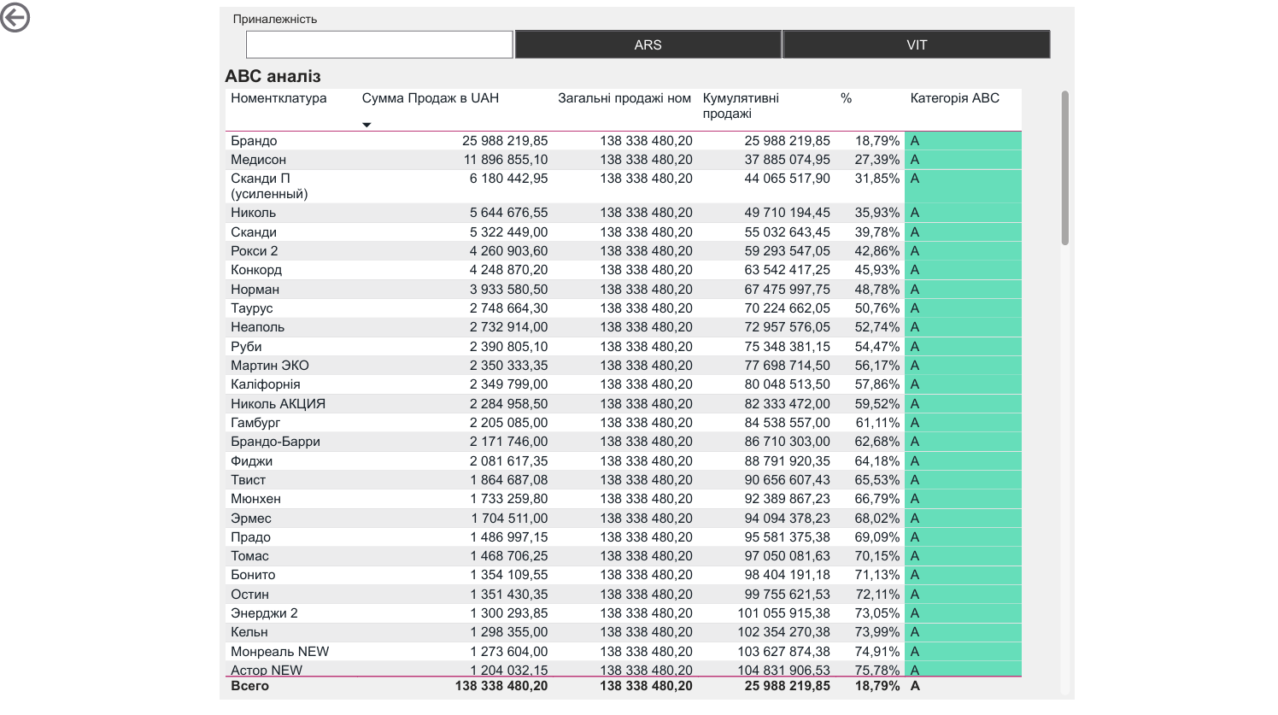

Slide 7

Основні інсайти: стрімке зростання продажів з вересня місяця, прибуток відповідно; розподіл заказів по фабриках 83% до 17%, лідирує ARS; ключовими драйверами продажів є імпорт в Румунію, в межах України: Київ, Дніпро, Одеса;
ТОП контрагентів Центр, ДЛМ, Ascona;
АВС-аналіз показав номенклатуру яка формує основний дохід.
Поради: звернути увагу на нерівномірність заказів, спробувати врегулювати навантаження більш рівномірно, також має місце сезонність продажів, рекомендовано провести роботу з пошуку клієнтів в малодосліджених регіонах для підвищення продажів компанії.

